Slide 1
虛擬儀控之設計與應用期末專題
系級 : 機械所碩二
姓名 : 楊承餘
學號 : R08522506

Slide 2
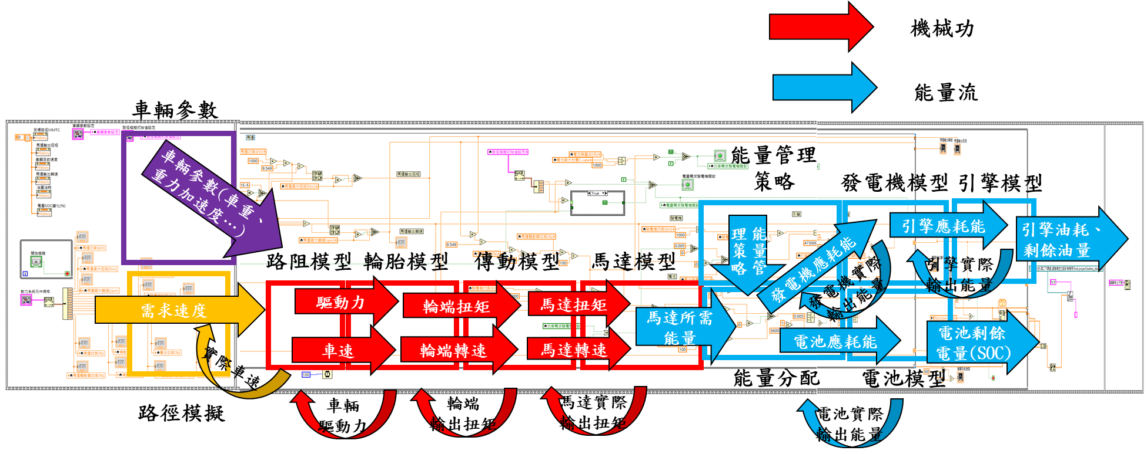
油電車輛縱向動態模型
模型架構
程式主要用途
使用到的功能
車輛行進間能耗:
油耗
各動力系統能耗
電池SOC變化
將路徑資料匯入、data匯出
(時間對應車輛速度s-kph)(WMTC-600s)
Structure(while、for、sequence、case)
Local variable、Shift Register

